Slide 1
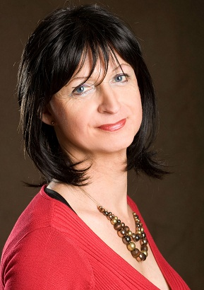
Elternsprechtag
OStR. Mag.
Veronika MATZNER

